Slide 1
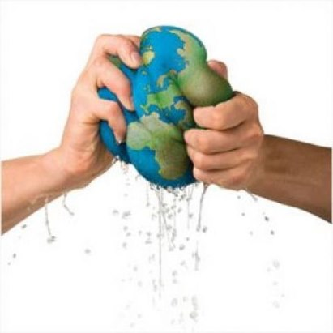
«Запасы пресной воды»
МБОУ «Первомайская СОШ»
Подготовил: ученик 8 класса,
Таймасханов Муслим.

Slide 2
"Что воспитывает широту духа, как ни эта удивительная природа. Её надо беречь, как мы бережём самую жизнь человека. Потомки никогда не простят нам опустошение Земли, надругательства над тем, что по праву принадлежит не только нам, но и им".
П.И.Чайковский

Slide 3
Актуальность проекта
«Земля — планета поразительной голубизны!», так говорят, возвращаясь из далёкого Космоса, все космонавты.
Да и может ли наша планета выглядеть по–другому, если более 2/3 её поверхности занимают моря и океаны, ледники и озёра, реки, пруды и водохранилища. 75% поверхности Земли покрыто водой. 97,5% всей воды планеты сосредоточено в океанах, и около 3% воды является пресной. За последние 100 лет население планеты выросло в 3 раза, а потребление пресной воды — в 7 раз, в том числе на коммунально-питьевые нужды — в 13 раз. Настало время учиться использовать водные ресурсы рационально, бережно и устойчиво. Проблема защиты и бережного отношения к воде сегодня очень важна и актуальна.

Slide 4
Цель: воспитать бережное отношение к пресной воде учащихся нашей школы.

Slide 5
Задачи:
Провести исследование по данной теме;
Систематизировать все полученные знания для дальнейшего планирования проекта;
3. Провести общешкольную акцию для
привлечения внимания общественности к проблеме проекта.

Slide 6
Планирование
Вступление
Основная часть
Анкетирование
Классный час в начальном звене
Вывод
Время начала проекта –апрель 2018 года
Проект долгосрочный (планируется исследование состояния пресной воды в родниках с.Первомайское)
Планируется благотворительная акция по сбору средств на колодцы в Африке.

Slide 7
Немного фактов о воде и людях
Факт 1:
Каждый третий человек на каждом континенте испытывает нехватку воды. Эта ситуация усугубляется по мере роста численности населения,
возрастания домашних и промышленных потребностей в воде.
Факт 2:
Почти пятая часть населения мира (около 1,2 миллиарда человек) живет в районах, где воды физически не хватает.
Факт3:
Нехватка воды может приводить к развитию таких болезней, как трахома (глазная инфекция, которая может приводить к слепоте), чума и сыпной тиф.

Slide 8
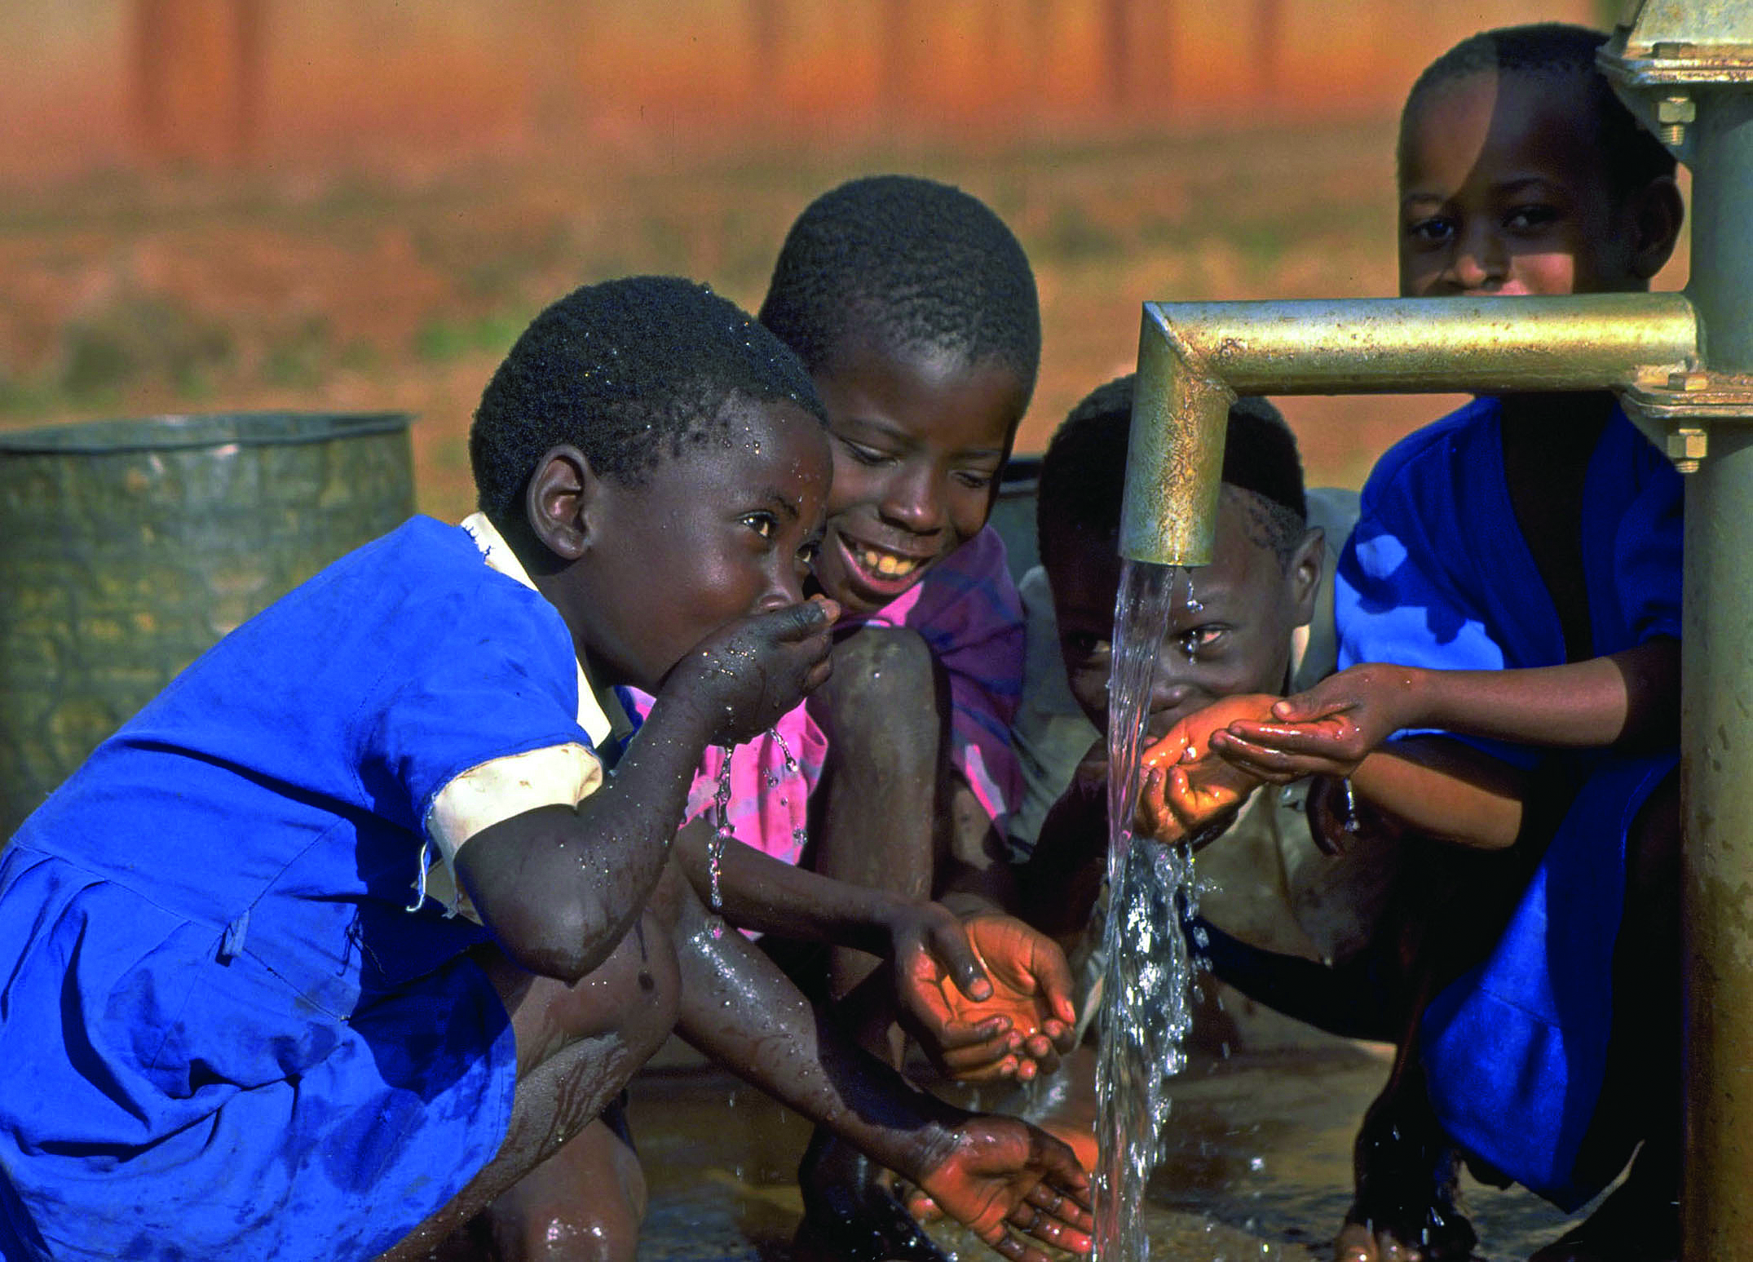
Так же из-за загрязнения водных объектов от кишечных заболеваний ежегодно умирают 2,2 млн человек, более 50% больничных мест в мире заняты пациентами, страдающими болезнями, вызванными употреблением некачественной питьевой воды.

Slide 12
Возобновление запасов пресной воды зависит от испарения с поверхности океанов. Ежегодно океаны испаряют около 505 тысяч куб. км воды, что соответствует слою толщиной 1,4 м. Еще 72 тысячи куб. км воды испаряется с поверхности суши. год в подземные резервуары.

Slide 13
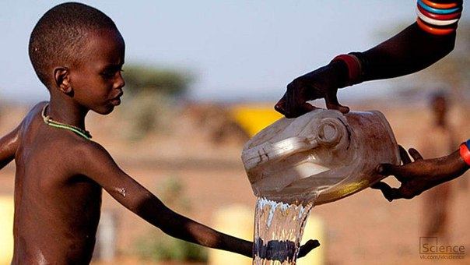
В глобальном масштабе около двух третей всех осадков возвращается в атмосферу. По запасам водных ресурсов наиболее обеспеченным является регион Латинской Америки, на долю которого приходится треть мирового водостока, за ней следует Азия с ее четвертью мирового водостока. Затем идут страны ОЭСР (20%), страны Африки к югу от Сахары и страны бывшего Советского Союза, на них приходится по 10%. Наиболее ограничены водные ресурсы стран Ближнего Востока и Северной Америки (по 1%).

Slide 15
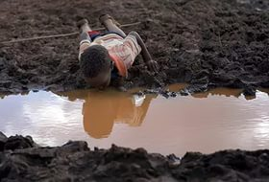
В Африка южнее Сахары почти 340 млн человек лишены доступа к безопасной питьевой воде. Полмиллиарда людей в Африке не имеют адекватных очистных сооружений, далеко отставая в этом от других регионов мира.

Slide 17
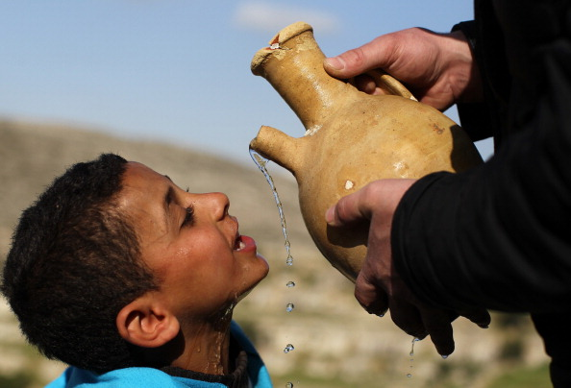

Slide 18
Причины недостатка пресной воды.

Slide 19
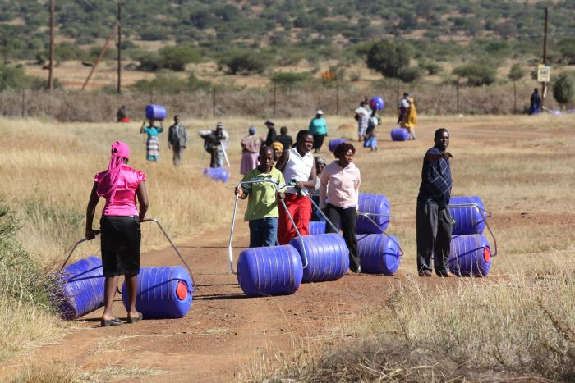
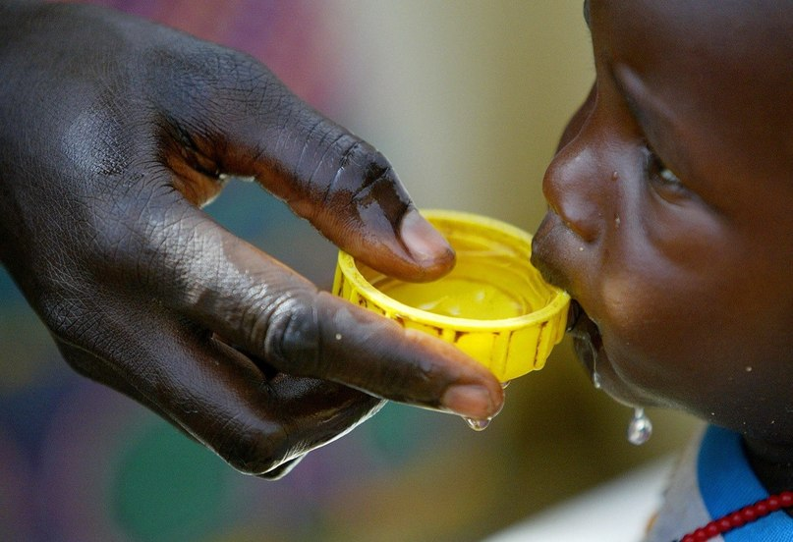
Важнейшим загрязнителем вод является сельскохозяй­ственное производство: земледелие, мелиорация земель (орошение, осушение, обводнение), животноводство. Опасность загрязнения пресных вод связана со складированием сырья, бытовых, про­мышленных и радиоактивных отходов, минеральных удобрений, ядохимикатов, нефтепродуктов.

Slide 20
Анкетирование
Проведено среди учащихся 7-11 классов
В опросе принимали участие 21 учащихся
80% ответили, что причиной уменьшения пресной воды является человеческий фактор.
20% ответили, что не знают, что надо сделать для экономии пресной воды.
100% ответили, что пресная вода действительно уменьшается.

Slide 21
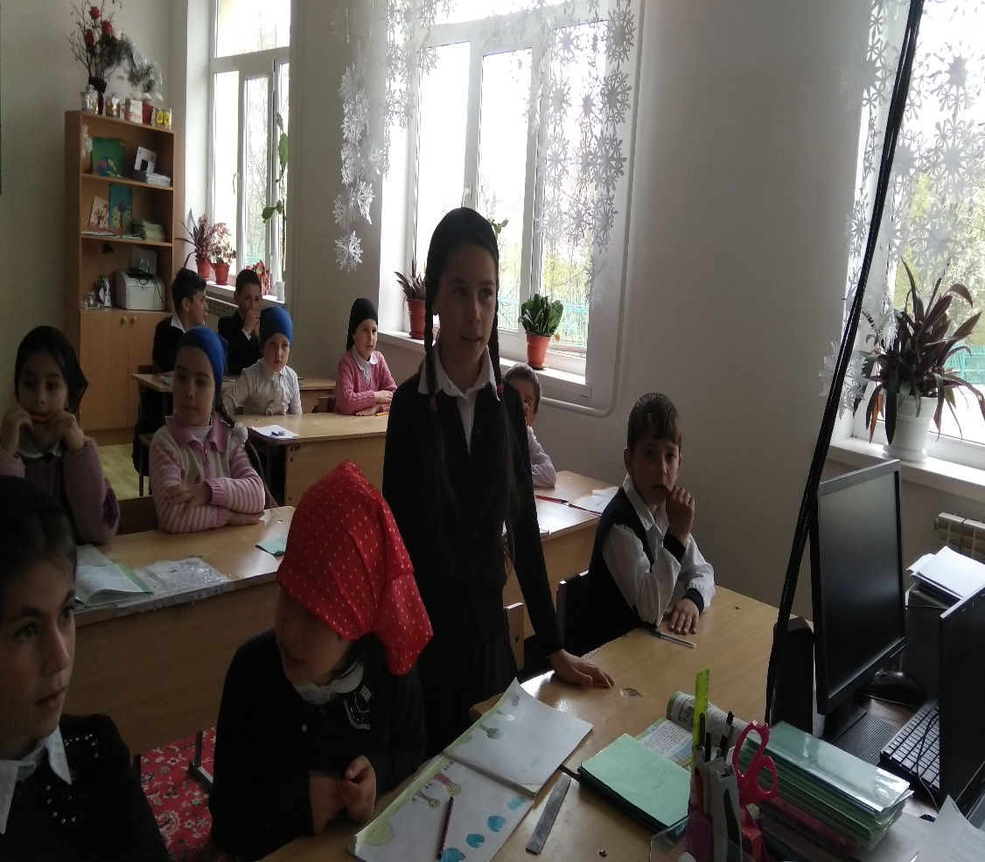
Классный час в 3 кл.

Slide 22
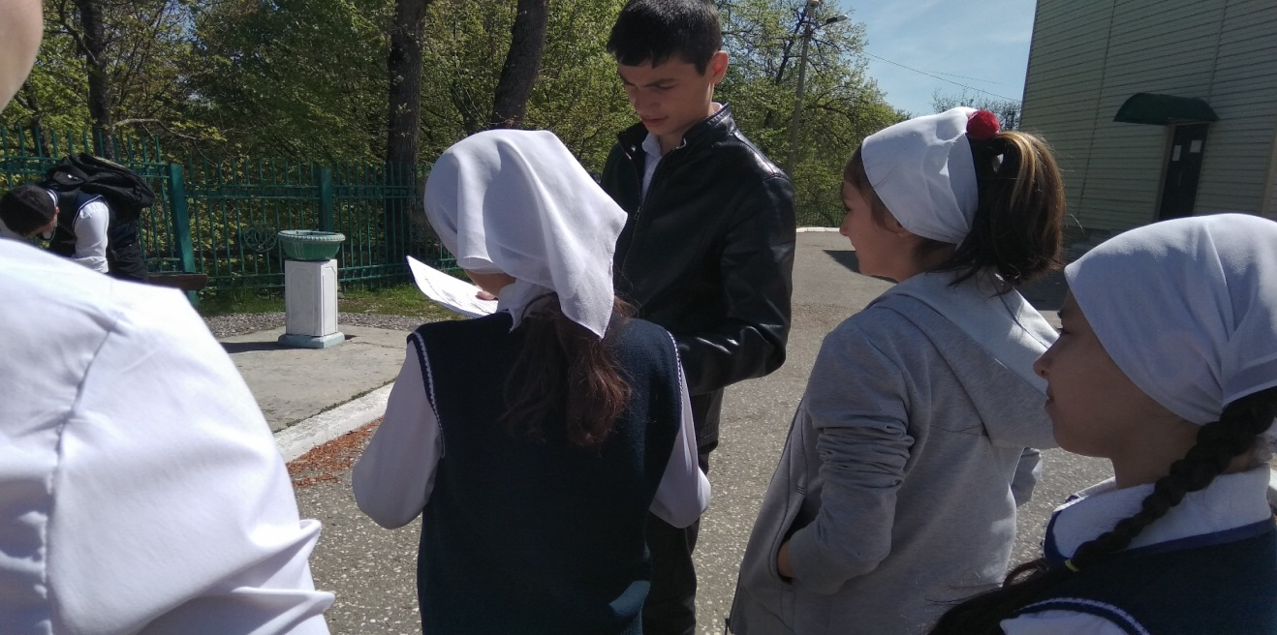
Организация команды волонтеров

Slide 23
Выводы:
В списке современных проблем человечества большое место занимает вода.
Этот ресурс необходим для жизни, потому что многие страны уже сейчас испытывают большой дефицит чистой воды.
Необходимо думать и о том, как распоряжаться тем, что мир имеет сейчас, чтобы завтра не столкнуться с действительно непреодолимыми сложностями.
И самое главное- всем людям Земли нужно бережно относиться к пресной воде.

Slide 24
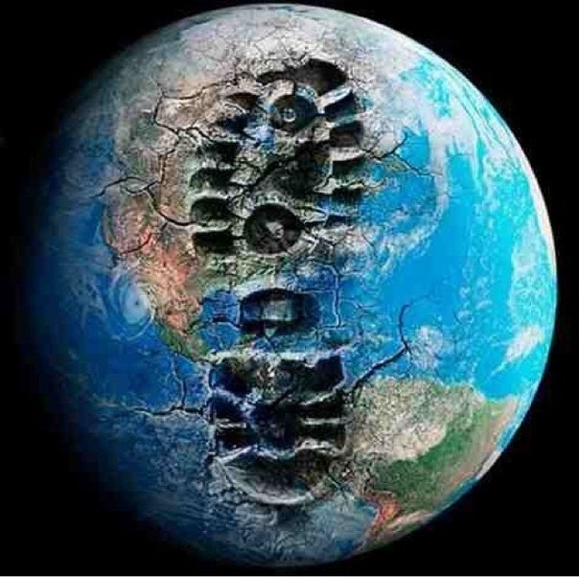
Человек, запомни навсегда! Символ жизни на Земле – вода! Экономь её и береги – Мы ведь на планете не одни!

